Slide 1
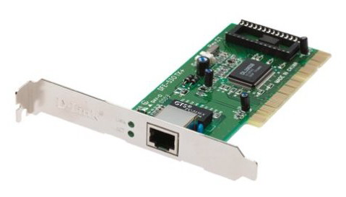
Sieťová karta
Peter Munka

Slide 2
Základné Inforamcie
Slúži na pripojenie počítača do počítačovej siete
Jej výkon popisuje typ pripojenia a maximálna prenosová rýchlosť
Býva často integrovaná na základnej doske

Slide 3
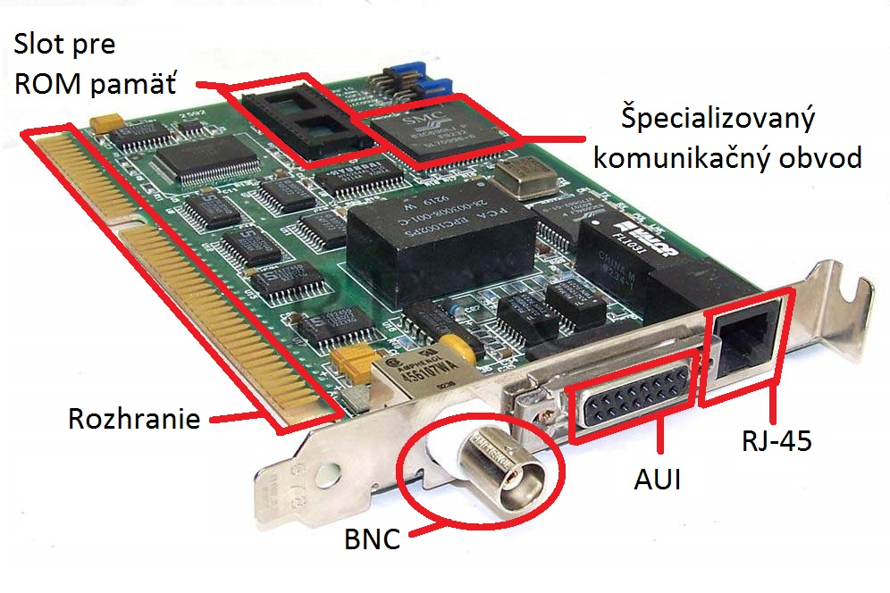
Zloženie sieťovej karty

Slide 4
Špecializovaný komunikačný obvod obsahuje všetko čo si sieť cez komunikáciu vyžaduje
Pamäť ROM umožňuje pripojiť sieť LAN bez dodatočného komunikačného software-u
Napäťový menič mení 5V na 9V je potrebný na niektoré druhy sietí
LED diódy slúžia na indikáciu aktivity siete, nachádzajú sa zvyčajne pri RJ-45 konektore

Slide 5
Konektory sieťovej KArty
Základné tipy konektorov:
RJ-45
BNC
AUI

Slide 6
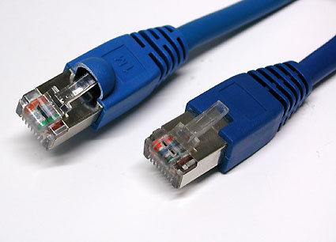
RJ-45
v dnešnej dobe najpoužívanejší konektor
pripojenie pomocou tzv. krútenej dvojlinky.
Použitie pri sieti Ethernet

Slide 7
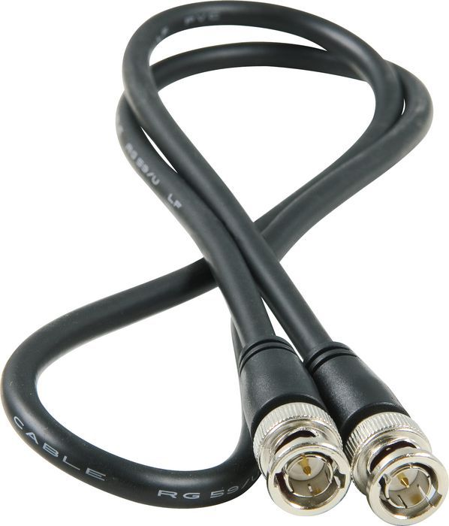
BNC Konektor
je tienený
v dnešnej dobe málo používaný
používaný hlavne u tzv. tenkého koaxiálneho kábla
rýchlosť prenosu dát 10 Mb/s.

Slide 8
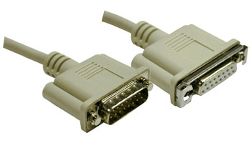
AUI
v dnešnej dobe sa už nepoužíva
používaný hlavne pri hrubých koaxiálnych kábloch

Slide 9
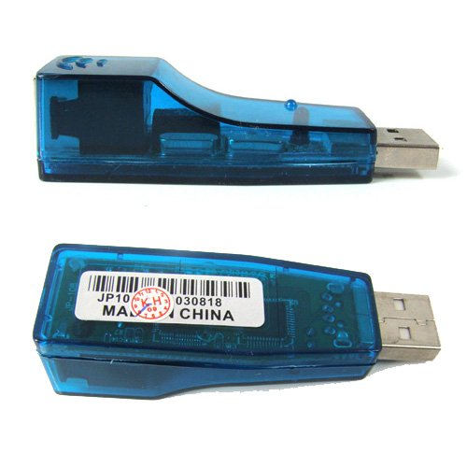
Externé Sieťové karty
málo používane
pripojiteľné do slotu USB

Slide 10
Integrované sieťové karty
Najpoužívanejšie
Integrované na matičnej doske
Najvýhodnejšie pre bežného používateľa

Slide 11
Mac adresa
sériové číslo karty , napálené v ROM pamäti
v hexadecimálnom tvare (12 hex.číslic)
Prvých 6 číslic určuje výrobcu karty

